Slide 1
МИНИСТЕРСТВО ЗДРАВООХРАНЕНИЯ РД ГБПОУ РД «ДБМК» им.Р.П.Аскерханова
Мастер – класс по практическим манипуляциям
«Заболевания органов пищеварения у детей»

Slide 2
Обработка полости рта при стоматитах
Цель: снять воспалительный процесс слизистой оболочки полости рта.
Показания: воспалительный процесс слизистой оболочки полости рта разной этиологии (стоматит, молочница)
Оснащение: растворы для обработки полости рта - 2 % раствор бикарбоната натрия, отвары трав - ромашка, шалфей, антисептики- раствор фурациллина).Баллончик резиновый. Пеленка. Стерильные марлевые салфетки.Анестезиновая мазь.Перчатки.
Алгоритм проведения:
1. Объясните маме цель и ход проведения процедуры
2. Подготовьте оснащение
3. Обработайте руки гигиеническим способом, наденьте перчатки
4. На второй палец правой руки обмотайте марлевую салфетку, кончик которого необходимо зафиксировать большим пальцем
5. Большим пальцем левой руки осторожно надавите на подбородок и откройте рот ребенку (при необходимости примените шпатель)
6. Салфетку промокнуть в готовом растворе и промокательными движениями обработайте полость рта.

Slide 4
Промывание желудка
Цель: лечебная. Показания: пищевые отравления, отравление ядом. Оснащение: желудочный зонд, резиновый фартук(2шт), емкость с раствором для промывания 20-22 градусов, таз для промывных вод, лоток для оснащения, лоток для отработанного материала, марлевые салфетки, шпатель, стерильная емкость для промывных вод, бланк-направление, емкость с дезинфицирующим раствором, ветошь, резиновые перчатки. Обязательное условие: раствор для промывания не должен быть теплым (будет всасываться) и не должен быть холодным (может вызвать спазм желудка)
Подготовка:
Объяснить родственникам цель и ход проведения процедуры
Подготовить необходимое оснащение, надеть фартук
Вымыть и осушить руки, надеть перчатки, Усадить и зафиксировать ребенка на руках у помощника: а) ноги помощник охватывает своими ногами; б) руки фиксирует одной рукой; в) голову - другой, положив ладонь на лоб ребенку; В случаях тяжелого или бессознательного состояния промывание проводить в положении больного лежа на боку.
Надеть на ребенка фартук поверх руки фиксирующего,
Поставить таз для промывных вод у ног ребенка

Slide 5
Алгоритм проведения процедуры
Измерить зондом расстояние до желудка (от мочки уха до кончика носа и до конца мечевидного отростка),
Смочить «слепой» конец зонда в воде,
Открыть рот ребенку с помощью шпателя (если сам не открывает). При необходимости использовать роторасширитель и языкодержатель.
Ввести зонд по средней линии языка до метки и указательным пальцем правой руки завести зонд за зубы Примечание: если во время введения зонда ребенок начал задыхаться, кашлять - немедленно извлечь зонд,
Присоединить к зонду воронку или шприц Жане без поршня,
Опустить воронку ниже уровня желудка (чуть наклонив ее) и налить в нее воду для промывания,
Медленно поднимая воронку вверх, следить за поступлением из нее жидкости в желудок (вода должна опуститься до устья воронки),
Быстро, но плавно опустить воронку ниже исходного уровня и вылить содержимое желудка в таз,
Повторить промывание до получения «чистой воды».
Отсоединить воронку и быстрым движением удалить зонд через салфетку. Прополоскать рот ребенку; Передать ребенка маме или положить в кроватку; Собрать желудочное содержимое для исследования в стерильную емкость; Отправить в лабораторию в сопровождении направления.

Slide 6
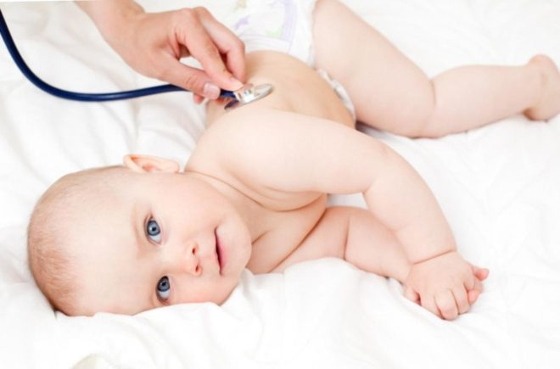

Slide 7
Фракционное желудочное зондирование
ЦЕЛЬ : Получение для исследования желудочного сока.
ОСНАЩЕНИЕ: зонд стерильный, теплый и влажный, желудочный зонд, посуда: 9 чистых баночек с этикетками, 3 Стерильный шприц, емкостью 20,0 мл для извлечения, шприц емкостью 2,0 мл для введения раздражителя, раздражитель: раствор гистамина 0,1%, раствор пентагастрина 0,025%, перчатки, полотенце, лоток, направление.
Правильно усадить, пациента: опираясь на спинку стула, наклонив голову вперед.
Вымыть, осушить руки, надеть перчатки.
На шею и грудь пациента положить полотенце, если есть съемные протезы, снять их.
Рассчитать длину зонда: рост — 100. Стерильным пинцетом достать зонд. Взять его в правую руку, а левой поддерживать свободный конец.
Смочить теплой кипяченой водой или смазать стерильным вазелиновым маслом.
Предложить пациенту открыть рот. Положите конец зонда на корень языка, предложите пациенту делать глотательные движения, дыша глубоко через нос. Вводите до нужней отметки.
Извлеките с помощью 20,0 мл шприца одну порцию натощак.
В течение часа через каждые 15 минут извлеките 4 порции желудочного сока (нестимулированная или базальная секреция).
Введите подкожно раствор гистамина 0,1% из расчета: 0,1 х 10 кг веса
В течение часа через 15 минут 4 порции желудочного сока (стимулированная секреция).
Отправьте с направлением в клиническую лабораторию 9 порций.
Зонд поместить в дезинфицирующий раствор.
Снять перчатки, вымыть руки.

Slide 8
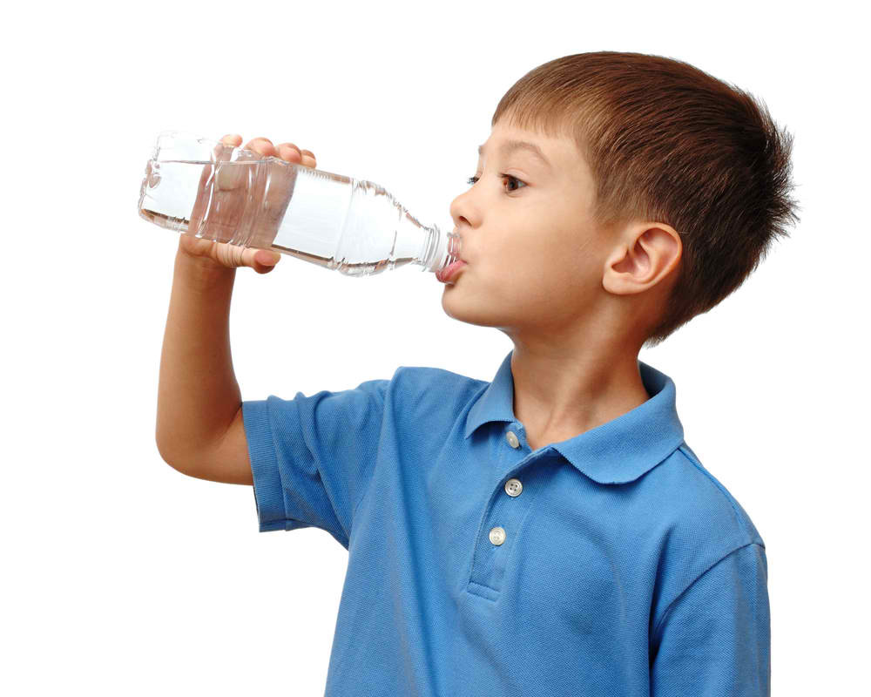

Slide 9
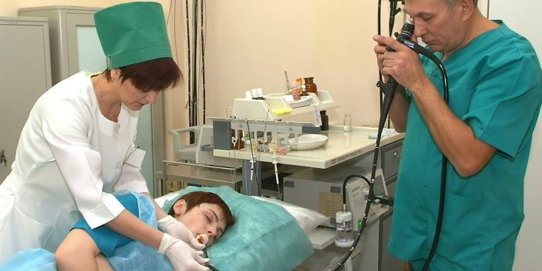
Фракционное дуоденальное зондирование:
Цель. Получение дуоденального содержимого для лабораторного исследования; изучение динамики желчевыделения.
Оснащение. Стерильный дуоденальный зонд с оливой на конце; стерильный шприц емкостью 20 мл; мягкий валик; теплая грелка; полотенце; лоток; 50 мл 25 % раствора магния сульфата, подогретого до +40...+42 °С; штатив с лабораторными пробирками (не менее трех пробирок, на каждой пробирке указана порция желчи: А, В, С); направление в лабораторию; чистая сухая баночка; жесткий топчан без подушки; скамеечка; комплект белья; стакан с кипяченой водой

Slide 10
Алгоритм проведения процедуры
Накануне вечером предупреждают, что предстоящее исследование проводится натощак, а ужин перед исследованием должен быть не позднее 18.00.
Удобно усаживают на стул со спинкой, слегка наклоняют его голову вперед, на шею и грудь пациента кладут полотенце, просят его снять зубные протезы, если они есть. Дают в руки лоток для слюны.
Достают из бикса стерильный зонд, увлажняют кипяченой водой конец зонда с оливой, берут его правой рукой на расстоянии 10 - 15 см от оливы, а левой рукой поддерживают свободный конец.
Встав справа от пациента, предлагают ему открыть рот. Кладут оливу на корень языка и просят сделать глотательное движение.
При каждом глотании пациента зонд вводят глубже до четвертой отметки, а затем еще на 10 - 15 см для продвижения зонда внутри желудка.
Присоединяют к зонду шприц и тянут поршень на себя. Если в шприц поступает мутноватая жидкость, значит зонд находится в желудке. Предлагают пациенту проглотить зонд до седьмой отметки. Если позволяет его состояние, лучше это сделать во время медленной ходьбы.
Пациента укладывают на топчан на правый бок. Под таз подкладывают мягкий валик, а под правое подреберье - теплую грелку
В положении лежа на правом боку пациенту предлагают проглотить зонд до девятой отметки. Зонд продвигается в двенадцатиперстную кишку.
Свободный конец зонда опускают в баночку. Баночку и штатив с пробирками ставят на низкую скамеечку у изголовья пациента.

Slide 11
Как только из зонда в баночку начинает поступать желтая прозрачная жидкость, свободный конец зонда опускают в пробирку А (дуоденальная желчь порции А имеет светло-желтую окраску). За 20 - 30 мин поступает 15 - 40 мл желчи - количество, достаточное для исследования.
Используя шприц как воронку, вводят в двенадцатиперстную кишку 30 - 50 мл 25 % раствора магния сульфата, подогретого до +40...+42°С. На зонд накладывают зажим на 5-10 мин или свободный конец завязывают легким узлом. 16. Через 5-10 мин снимают зажим. Опускают свободный конец зонда в баночку. Когда начинает поступать густая желчь темно-оливкового цвета, опускают конец зонда в пробирку В (порция В из желчного пузыря). За 20 - 30 мин выделяется 50 - 60 мл желчи.
Как только из зонда вместе с пузырной желчью будет поступать желчь ярко-желтого цвета, опускают его свободный конец в баночку до выделения чистой ярко-желтой печеночной желчи.
Опускают зонд в пробирку С и набирают 10 - 20 мл печеночной желчи (порция
Осторожно и медленно усаживают пациента. Извлекают зонд. Пациенту дают прополоскать рот приготовленной жидкостью (водой или антисептиком).
Поинтересовавшись самочувствием пациента, доставляют его в палату, укладывают в постель, обеспечивают покой. Ему рекомендуют полежать, так как магния сульфат может снизить АД.
Пробирки с направлениями доставляют в лабораторию.
Зонд после исследования замачивают в 3 % растворе хлорамина на 1 ч, потом обрабатывают по ОСТ 42-21-2-85.
Результат исследования подклеивают в историю болезни.

Slide 13
Постановка очистительной клизмы
ЦЕЛЬ : очистить нижний отдел толстого кишечника от каловых масс и газов.
ПОКАЗАНИЯ: задержка стула, отравления, подготовка к операциям, эндоскопическим и рентгенологическим исследованиям органов брюшной полости, перед введением лекарственной клизмы.
ОСНАЩЕНИЕ: стерильный грушевидный баллон, перчатки, клеенка, пеленка, фартук, вазелин, шпатель, дезинфицирующие растворы, емкости с кипяченой водой и для дезинфекции, лотки для оснащения и использованного материала.
Алгоритм выполнения:
Представиться маме, объяснить цель и ход предстоящей процедуры, получить информированное согласие на ее проведение.
Обработать руки гигиеническим способом, осушить их, надеть перчатки и фартук.
Обработать пелинальный столик дез. раствором, положить на него клеенку, сверху пеленку.
Наберите в баллон воду температуры 28-32 ⁰ С.
Наконечник баллона смажьте вазелином с помощью шпателя.
Уложите ребенка на левый бок, ножки приведите к животу. Детей первого года жизни уложите на спину с приподнятыми вверх ногами, согнутыми в тазобедренных суставах.
В правую руку возьмите баллон с водой и выпустите из него оставшийся воздух.

Slide 14
Введите наконечник вначале по направлению к пупку, а затем, преодолев сфинктер, параллельно позвоночнику
Медленно нажимая на баллон, введите воду в кишечник.
После введения жидкости левой рукой зажмите ягодицы ребенка, а правой рукой осторожно извлеките наконечник, баллончик должен быть в сжатом состоянии.
Придержите некоторое время ягодицы ребенка сжатыми, чтобы вода не вытекла из ануса до усиления перистальтики кишечника
Окончание процедуры:
Подмойте ребенка.
Поместить баллон лоток для использованного материала, обработать его в соответствии с требованиями сан. эпид. режима.
Снять фартук и перчатки, обработать их дез. раствором.
Обработать руки гигиеническим способом, осушить их.
Сделать запись о манипуляции в медицинской документации.

Slide 15
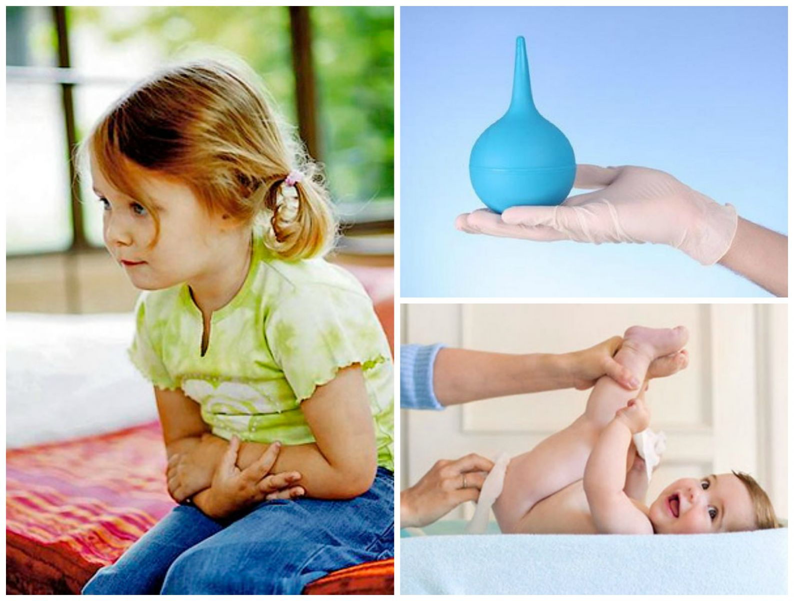

Slide 16
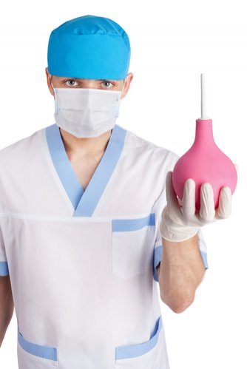
Постановка лекарственной клизмы
Цель: освобождение нижнего отдела толстого кишечника от каловых масс и газов.
Показания: - задержка стула, отравления, подготовка к операциям, проведение лекарственной клизмы, подготовка к рентгенологическим и эндоскопическим исследованиям органов брюшной полости, УЗИ.
Оснащение:
стерильный грушевидный баллон с резиновым наконечником от № 1 до №9
или кружка Эсмарха в зависимости от возраста ребёнка:
баллон №1 (30 мл) – новорожденному ребёнку;
баллон №2 (60 мл), №3 (75 мл), №4 (100 мл) – грудному ребёнку;
баллон №5 (150 мл) – ребёнку 1 года;
баллон №6 (200 мл) – ребёнку 2-3 лет и т.д.;
детям до 9 лет – до 400 мл, старше 9 лет – 500мл и более;
- кипячёная вода (температура 28-30 градусов);
- стерильный вазелин или глицерин;
- фартук, резиновые перчатки;
- шпатель, марлевые салфетки;
- клеёнка, пелёнка;
- ёмкость с дезинфицирующим раствором.

Slide 17
Алгоритм проведения процедуры:
Объяснить маме / ребёнку суть и ход предстоящей процедуры, получить согласие.
Вымыть руки, надеть клеёнчатый фартук.
Положить на пеленальный стол (кровать) клеёнку, сверху пелёнку
Заполнить грушевидный баллон кипячёной водой комнатной температуры – детям старшего возраста, 28-30 градусов – детям раннего возраста
Наконечник баллона смазать вазелином с помощью шпателя и марлевой салфетки
Грудного ребёнка уложить на пеленальный стол на спину с приподнятыми кверху и прижатыми к животу ножками. Между ног положить рыхло скомканную пелёнку. Детей старшего возраста – на кушетку или кровать на левый бок, ноги прижаты к животу
В правую руку взять баллон с водой и выпустить из него воздух
Осторожно без усилий ввести наконечник в анус на глубину 3-5 см детям раннего возраста, на 6-8 см детям старшего возраста 3.Медленно нажимая на баллон, ввести воду в кишечник
После введения жидкости левой рукой зажмите ягодицы ребёнка, а правой рукой осторожно извлеките наконечник, не разжимая баллона.
Придержать некоторое время (8-10 мин.) ягодицы сжатыми, чтобы вода не вытекала до усиления перистальтики кишечника Завершение процедуры
Подмыть ребёнка после акта дефекации, обсушить кожные покровы, одеть ребёнка
Погрузить использованные предметы в ёмкость с дез. Раствором
Снять фартук, перчатки, поместить их в дез. Раствор
Вымыть и осушить руки

Slide 19
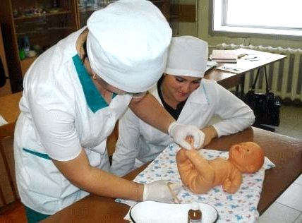
Постановка газоотводной трубки
Цель: лечебная.
Показания: метеоризм.
Оснащение: А - стерильные: газоотводная трубка, лоток, салфетки, пинцет, перчатки; Б - лоток с водой, вазелин, вазелиновое масло, растительное масло, фантом - кукла, марлевые шарики, присыпка или детский крем, 3 пеленки, клеенка, дез.раствор.

Slide 20
Алгоритм проведения процедуры
Положите на пелинальный столик последовательно сверху вниз: пеленку, клеенку пеленку;
Проверьте наличие на рабочем месте баночки с вазелином, стакан с водой, марлевых тампонов;
Проведите психологическую подготовку ребенка (мамы), объясните ход процедуры;
Вымойте руки; наденьте перчатки;
Возьмите пинцетом стерильный лоток: положите стерильную салфетку;
Возьмите стерильную газоотводную трубку и положите в салфетку;
Поставьте лоток на пеленальный столик; распеленайте или разденьте ребенка;
Уложите его на спину или левый бок, согнув ноги в тазобедренном и коленных суставах. Возьмите правой рукой газоотводную трубку, закругленный конец ее смажьте вазелином или маслом (метод полива).
Раздвиньте ягодицы ребенка 1-2 пальцем левой руки, правой рукой, вращательными движениями введите газоотводную трубку в прямую кишку на 8-10.
Опустите наружный конец газоотводной трубки в стакан с водой, проверьте отхождение газов по наличию пузырьков в воде, накройте ребенка пеленкой
Оставьте газоотводную трубку на 20-30 мин, пока не отойдут газы, Через 30 минут осторожно удалите газоотводную трубку из прямой кишки,
Положите газоотводную трубку в дез.раствор.

Slide 21
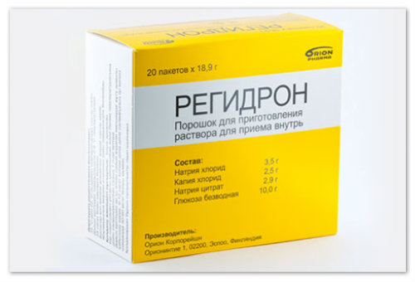
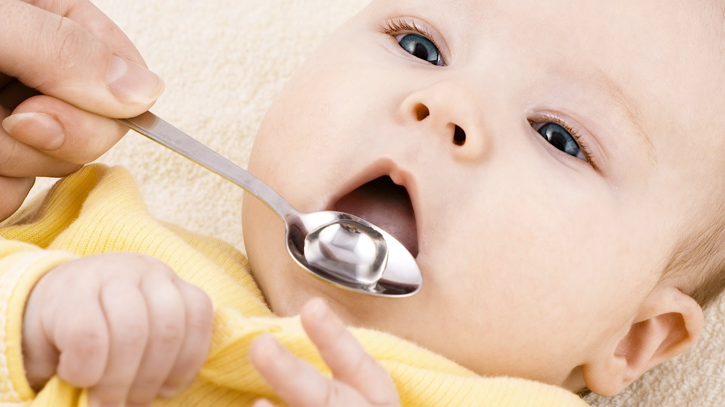
Оральная регидратация
ПОКАЗАНИЯ:
дети с потерей массы тела от 5% (I степень), до 9% (II степень) эксикоза.
ОСНАЩЕНИЕ:
чайная ложка, 200-грамовый стакан, глюкозо-солевые растворы (регидрон, энтеродез, глюкосалан, раствор Рингера, 5% раствор глюкозы, 0,9% физ. раствор, перчатки, маска

Slide 22
Алгоритм проведения процедуры
Представиться маме, объяснить цель и ход предстоящей процедуры, получить информированное согласие на ее проведение.
Обработать руки гигиеническим способом, осушить их, надеть перчатки
Успокойте родителей и ребенка.
Уложить ребенка, повернуть голову набок. Прикройте грудь пеленкой.
Приготовить глюкозо-солевой раствор (регидрон, энтеродез и т.д.) или смешать 5% глюкозу и физ. раствор в соотношении 1:1. Можно приготовить смесь: 0,5 чайной ложки поваренной соли, 0,5 чайной ложки питьевой соды, 2 столовые ложки сахара на 1 литр воды из расчета 50 мл. на кг. массы тела при I степени эксикоза, 90 мл. на кг. массы при II степени.
Ко рту ребенка поднесите емкость с раствором и через каждые 5-10 мин. ребенку давать 1 чайную ложку раствора в течение 4-6 часов. Если состояние тяжелое, то жидкость вводиться с помощью зонда, введенного через нос (по 10-20 мл. глюкозо-солевого раствора на кг. массы тела за 1 час). Процедуру проводить до прекращения диареи и рвоты.
При отсутствии мочеиспускания свыше 6-8 часов необходимо начать инфузионную терапию из расчета 10 мл. на кг. массы.
Обработать стакан, ложку по правилам санэпидрежима.
Снять перчатки, маску, обработать руки гигиеническим способом, осушить их.
Сделать запись о манипуляции в медицинской документации.

Slide 23
Кал на копрологическое исследование
Цель. Определение переваривающей способности ЖКТ. Показания. Заболевания ЖКТ. Оснащение. Пузырек с палочкой (шпателем); направление в клиническую лабораторию такого размера, чтобы пузырек не был закрыт полностью; горшок или судно с этикеткой.
Алгоритм выполнения:
За 4 - 5 сут до исследования пациента переводят на строгую диету с известным химическим составом пищи. Вид диеты определяет врач.
Накануне вечером готовят пациента к взятию кала на исследование. Дают ему пузырек с наклеенным на него направлением или показывают, где в санитарной комнате находится пузырек и подписанный горшок. Объясняют, что завтра утром с 6.00 до 7.00 пациенту необходимо опорожнить кишечник в горшок (или судно) и шпателем (палочкой) положить в пузырек небольшое количество кала (примерно половину пузырька - 5-10 г). Если пациент находится на полупостельном режиме, то его просят освободить после себя горшок. У пациентов на постельном режиме кал забирается из подкладного судна, причем во время акта дефекации они не должны мочиться в судно.
Кал в лабораторию отправляют с 7.00 до 8.00 (к началу работы лаборатории). В исключительных случаях кал можно доставить в лабораторию позднее 8.00 при условии, что он хранился в прохладном месте (+3...+5°С).
При поступлении результата исследования из лаборатории его сразу подклеивают в историю болезни на определенное место.

Slide 24
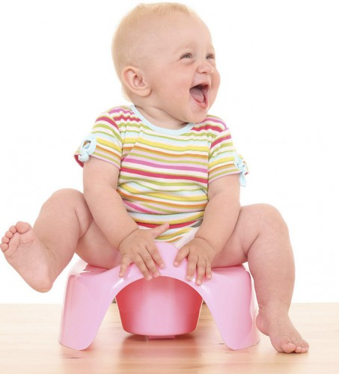
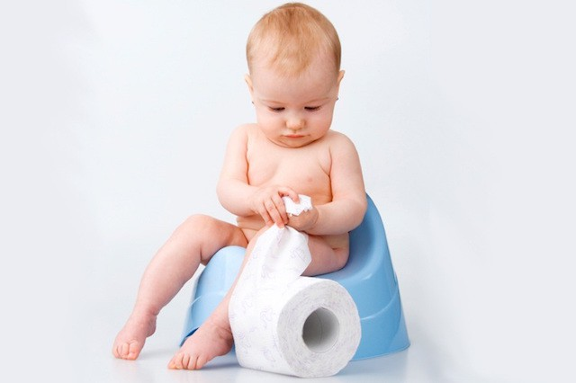

Slide 25
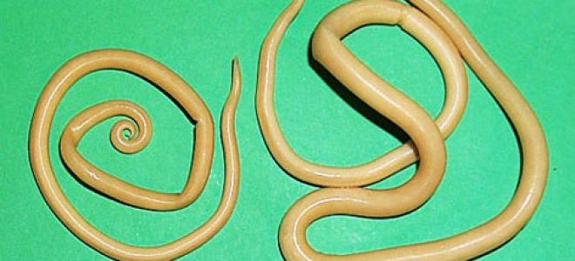
Кал на яйца гельминтов
Цель: диагностическая. Показания: определение вида гельминта.
Оснащение: чистая стеклянная емкость (коробочка); чистая деревянная палочка, направление; лоток для использованного материала, горшок. Алгоритм проведения: Подготовка к процедуре: - Приготовьте горшок для сбора кала, чистую палочку, - Вымойте руки. После дефекации возьмите из нескольких участков палочкой 5-10гр кала без примесей мочи в подготовленную емкость. Окончание процедуры: Напишите направление Направление: В клиническую лабораторию направляется кал для анализа на я/глистов ребенка (Ф.И., возраст) Диагноз-Обследования Адрес: участок № Дата Подпись м/с Доставьте, материал в клиническую лабораторию.
Исследование должно проводиться в первые 5 часов после акта дефекации. 1. Снимите перчатки и погрузите на 60 минут в 3% р-р хлорамина, 2. Обработайте руки на гигиеническом уровне.

Slide 26
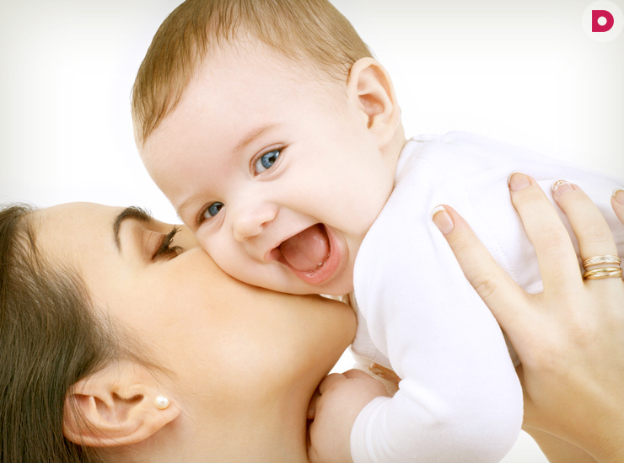

Slide 27
Соскоб на энтеробиоз
Цель: обследование на энтеробиоз
Оснащение:предметные стекла(2шт), 50% раствор глицерина, пипетка, спичка, в виде лопаточки, бланк – направление, стеклограф, резиновые перчатки, крафт-бумага, резиновое кольцо.
Алгоритм проведения: Объяснить маме цель и ход проведения процедуры
Подготовить необходимое оснащение
Написать стеклографом номер на предметом стекле в соответствии с номером направления
Капнуть пипеткой на предметное стекло каплю глицерина
Вымыть и осушить руки, надеть перчатки
Уложить ребенка на левый бок, верхнюю ногу согнуть в коленном суставе и отвести вверх
Пальцами левой руки раздвинуть ягодицы ребенка и зафиксировать его
Смочить отточенный конец спички в капле глицерина на предметном стекле и провести соскоб с перианальных складок и нижнего отдела прямой кишки
Сделать мазок спичкой по предметному стеклу в капле глицерина
На первое стекло положить второе, соединив их резиновым кольцом и завернуть в крафт-бумагу
Вымыть и обработать антисептическим раствором руки в перчатках, снять их
Как можно раньше транспортировать материал в лабораторию в сопровождении направления.

Slide 28
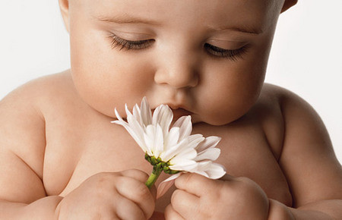
Спасибо за просмотр!

